Slide 1
第四章 处理器体系结构 ——流水线实现高级技术
教 师： 史先俊
计算机科学与技术学院
哈尔滨工业大学

Slide 2
概述
使流水线处理器工作！
数据冒险
指令使用寄存器R为目的，瞬时之后使用R寄存器为源
一般情况，不要降低流水线的速度
控制冒险
条件分支错误
我们的设计能够预测参与的所有分支
理想流水线执行两条额外的指令
从ret指令中获得返回地址
理想流水线执行三条额外的指令
确保它确实有效的工作
如果多种特殊情况同时发生将会怎样?

Slide 3
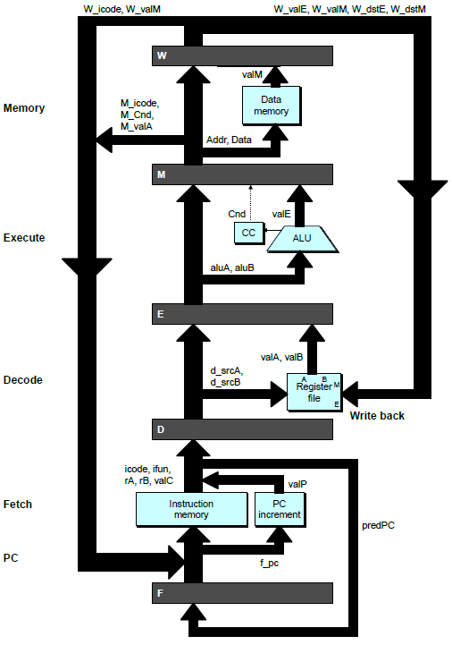
流水阶段
取指
选择当前PC
读取指令
计算增加PC值
译码
读取程序寄存器
执行
操作 ALU
访存
读取或写入数据存储器
写回
更新寄存器文件

Slide 4
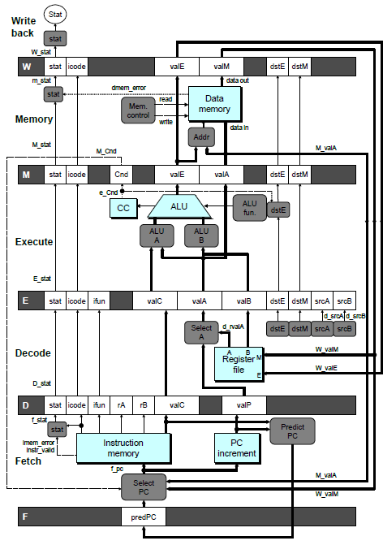
PIPE- 硬件
流水线寄存器保存指令执行过程的中间值
向上路径
值从一个阶段向另一个阶段传递
不能跳回到过去的阶段
e.g.，ValC已经经过译码

Slide 5
数据相关: 两条Nop指令
# demo-h2.ys
1
2
3
4
5
6
7
8
9
10
F
F
D
D
E
E
M
M
W
0x000:
irmovq
$10,%
rdx
W
F
F
D
D
E
E
M
M
W
0x00a:
irmovq
$3,%
rax
W
F
F
D
D
E
E
M
M
W
0x014:
nop
W
F
F
D
D
E
E
M
M
W
0x015:
nop
W
F
F
D
D
E
E
M
M
W
0x016:
addq
%
W
rdx
,%
rax
F
F
D
D
E
E
M
M
W
0x018: halt
W
周期 6
W
W
W
f
f
R[
f
R[
R[
]
]
]
3
3
%
3
%
%
rax
rax
rax
•
•
•
•
•
•
D
D
D
f
f
valA
f
valA
valA
R[
R[
R[
]
]
]
=
=
=
10
10
%
10
Error
%
%
rdx
rdx
rdx
f
f
valB
f
valB
valB
R[
R[
R[
]
]
]
=
=
=
0
0
%
0
%
%
rax
rax
rax

Slide 6
数据相关: 无Nop指令
# demo-h0.ys
1
2
3
4
5
6
7
8
0x000:
irmovq
$10,%
rdx
F
D
E
M
W
0x00a:
irmovq
$3,%
rax
F
D
E
M
W
0x014:
addq
%
rdx
,%
rax
F
D
E
M
W
0x016: halt
F
D
E
M
W
周期 4
M
M_
valE
= 10
M_
dstE
=
%
rdx
E
e_
valE
f
0 + 3 = 3
E_
dstE
=
%
rax
D
D
Error
f
valA
f
valA
R[
R[
]
]
=
=
0
%
0
%
rdx
rdx
f
valB
f
valB
R[
R[
]
]
=
=
0
%
0
%
rax
rax

Slide 7
数据相关的暂停
# demo-h2.ys
1
2
3
4
5
6
7
8
9
10
11
0x000: irmovq $10,%rdx
F
D
E
M
W
0x00a: irmovq $3,%rax
F
D
E
M
W
0x014: nop
F
D
E
M
W
0x015: nop
F
D
E
M
W
bubble
E
M
W
0x016: addq %rdx,%rax
F
D
D
E
M
W
0x018: halt
F
F
D
E
M
W
如果一条指令紧跟写寄存器指令，则将该指令执行速度放慢
将指令阻塞在译码阶段
在指令执行阶段动态插入nop
Notes:
因为读和写寄存器都发生在Cycle 6的末尾，两者基本上同时发生，读稍微要早那么一点点，因为写有延迟。

Slide 8
暂停条件
源寄存器
当前指令的srcA和srcB都处于译码阶段
目的寄存器
dstE 和dstM 域
处于执行、访存和写回阶段的指令
特例
对于ID为15(0xF)的寄存器不需要暂停
表示无寄存器操作数
或表示失败的条件和移动

Slide 9
Write back
W
icode
valE
valM
dstE
dstM
Mem
read
data out
.
Data Memory
Memory
control
write
M_Cnd
Addr
data in
M_valA
M
icode
Cnd
valE
valA
dstE
dstM
e_Cnd
CC
ALU
ALU fun
ALUA
ALUB
Execute
E
icode
ifun
valC
valA
valB
dstE
dstM
srcA
srcB
d_rvalA
d_srcA
d_srcB
Select A
dstE
dstM
srcA
srcB
Decode
A
B
M
W_valM
Register File
E
W_valE
D
icode
ifun
rA
rB
valC
valP
Predict PC
Instruction Memory
PC
Instruction
PC
increment
Fetch
f_PC
M_valA
Select PC
W_valM
F
predPC

Slide 10
检测暂停条件
1
2
3
4
5
6
7
8
9
10
11
F
D
E
M
W
F
D
E
M
W
F
D
E
M
W
# demo-h2.ys
F
D
E
M
W
0x000: irmovq $10,%rdx
E
M
W
0x00a: irmovq $3,%rax
F
D
D
E
M
W
0x014: nop
F
F
D
E
M
W
0x015: nop
bubble
周期 6
0x016: addq %rdx,%rax
W
0x018: halt
W_dstE = %rax
W_valE = 3
•
•
•
D
srcA = %rdx
srcB = %rax
Notes:
因为读和写寄存器都发生在Cycle 6的末尾，两者基本上同时发生，读稍微要早那么一点点，因为写有延迟。

Slide 11
暂停 X3
1
2
3
4
5
6
7
8
9
10
11
F
D
E
M
W
F
D
E
M
W
# demo-h0.ys
E
M
W
0x000: irmovq $10,%rdx
E
M
W
0x00a: irmovq $3,%rax
E
M
W
bubble
F
D
D
D
D
E
M
W
bubble
F
F
F
F
D
E
M
W
bubble
0x014: addq %rdx,%rax
周期 6
0x016: halt
W
周期 5
W_dstE = %rax
M
周期 4
M_dstE = %rax
•
•
•
E
•
•
•
e_dstE = %rax
D
D
D
srcA = %rdx
srcB = %rax
srcA = %rdx
srcB = %rax
srcA = %rdx
srcB = %rax

Slide 12
暂停时发生了什么?
# demo-h0.ys
周期 8
周期 4
周期 5
周期 6
周期 7
0x000: irmovq $10,%rdx
气泡
0x000: irmovq $10,%rdx
0x00a: irmovq $3,%rax
Write Back
气泡
0x00a: irmovq $3,%rax
气泡
0x000: irmovq $10,%rdx
0x00a: irmovq $3,%rax
气泡
Memory
气泡
0x014: addq %rdx,%rax
0x014: addq %rdx,%rax
0x00a: irmovq $3,%rax
气泡
气泡
Execute
气泡
0x016: halt
0x016: halt
0x014: addq %rdx,%rax
0x014: addq %rdx,%rax
0x014: addq %rdx,%rax
Decode
0x014: addq %rdx,%rax
0x016: halt
0x016: halt
0x016: halt
Fetch
0x016: halt
指令停顿在译码阶段
紧随其后的指令阻塞在取指阶段
气泡插入到执行阶段
像一条自动产生的nop指令
穿过后续阶段

Slide 13
暂停实现
W_
dstM
W_
dstE
W
icode
valE
valM
dstE
dstM
M_
dstM
M_
dstE
M
icode
Cnd
valE
valA
dstE
dstM
E_
dstM
Pipe
E_
dstE
control
E_bubble
logic
E
icode
ifun
valC
valA
valB
dstE
dstM
d_
srcB
d_
srcA
srcB
srcA
D_stall
D
icode
ifun
rA
rB
valC
valP
F_stall
F
predPC
流水线控制
组合逻辑检测暂停条件
为流水线寄存器的更新方式设置模式信号
Notes:
E M W三个阶段的dstM dstE和D阶段的srcA srcB比较，所以这几个信号必然都要进入Pipe control logic.
E_bubble，D_stall和F_stall作为该控制逻辑的输出，控制bubble和stall行为。

Slide 14
流水线寄存器模式
时钟
Input = y
Output = x
_
上升
_
Output = y
上升
正常
y
x
y
x
暂停
气泡
= 0
= 0
时钟
时钟
Input = y
Output = x
_
上升
_
Output = x
上升
暂停
x
x
x
x
暂停
气泡
= 1
= 0
时钟
时钟
Input = y
Output = x
_
上升
_
Output =
nop
上升
n
气泡
x
x
o
p
暂停
气泡
= 0
= 1
Notes:
上图中的stall信号和bubble信号正是作用于这种特殊的寄存器才能起作用。
Bubble和stall同时为1是不允许的。

Slide 15
数据转发—增加旁路路径解决数据冒险
理想的流水线
源寄存器的写要在写回阶段才能进行
操作数在译码阶段从寄存器文件中读入
需要在开始阶段保存在寄存器文件中
观察
在执行阶段和访存阶段产生的值
窍门
将指令生成的值直接传递到译码阶段
需要在译码阶段结束时有效
转发源: e_valE m_valM M_valE W_valM W_valE
转发目的: val_A val_B
Notes:
这个Naïve pipeline说的是PIPE-或者是使用stall技术的简单pipeline

Slide 16
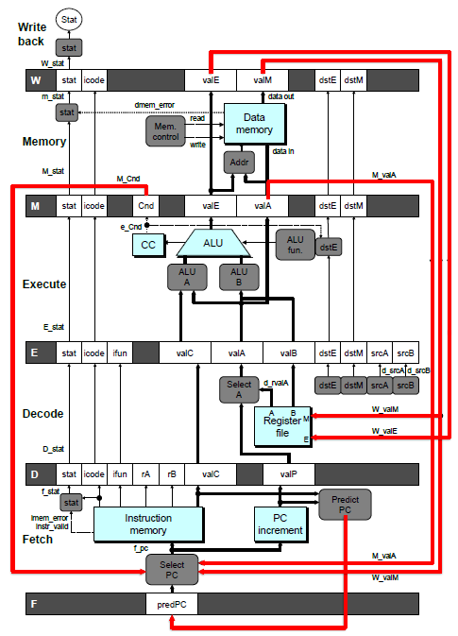
PIPE-
Notes:
这个CPU中的反馈回路。就是方向从上到下的信号。包括：
预测PC到F。
跳转与否（不是预测）信号到PC选择。
读内存结果到PC选择（这出现在ret指令的场合）和寄存器存储。
计算结果到寄存器存储。

Slide 17
数据转发示例
# demo-h2.ys
1
2
3
4
5
6
7
8
9
10
F
F
D
D
E
E
M
M
W
0x000:
irmovq
$10,%
rdx
W
F
F
D
D
E
E
M
M
W
0x00a:
irmovq
$3,%
rax
W
F
F
D
D
E
E
M
M
W
0x014:
nop
W
F
F
D
D
E
E
M
M
W
0x015:
nop
W
F
F
D
D
E
E
M
M
W
0x016:
addq
%
rdx
,%
rax
W
F
F
D
D
E
E
M
M
W
0x018: halt
W
irmovq 处于写回阶段
结果值保存到W流水线寄存器
转发作为valB提供给译码阶段
周期 6
W
W_
dstE
=
R[
]
f
3
%
rax
%
rax
W_
valE
= 3
•
•
•
D
srcA
=
valA
f
R[
%
]
=
10
%
rdx
rdx
srcB
=
%
rax
valB
f
W_
valE
=
3
Notes:
因为读和写寄存器都发生在Cycle 6的末尾，两者基本上同时发生，读稍微要早那么一点点，因为写有延迟。

Slide 18
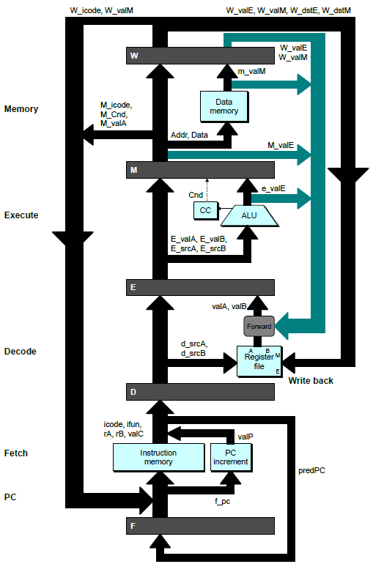
旁路路径
译码阶段
转发逻辑选中valA和valB
通常来自寄存器文件
转发： 从后面的流水线阶段获得valA和valB
转发源
执行: valE
访存: valE, valM
写回: valE, valM

Slide 19
数据转发示例 #2
# demo-h0.ys
1
2
3
4
5
6
7
8
0x000: irmovq $10,%rdx
F
D
E
M
W
0x00a: irmovq $3,%rax
F
D
E
M
W
0x014: addq %rdx,%rax
F
D
E
M
W
0x016: halt
F
D
E
M
W
周期 4
M
寄存器%rdx
由ALU在前一个周期产生
转发自访存阶段作为valA
寄存器%rax
值只能由ALU产生
转发自执行阶段作为valB
M_dstE = %rdx
M_valE = 10
E
E_dstE = %rax
e_valE f 0 + 3 = 3
D
srcA = %rdx
srcB = %rax
valA f M_valE = 10
valB f e_valE = 3

Slide 20
转发优先级
# demo-priority.ys
1
2
3
4
5
6
7
8
9
10
F
F
D
D
E
E
M
M
W
0x000: irmovq $1, %rax
W
F
F
D
D
E
E
M
M
W
0x00a: irmovq $2, %rax
W
F
F
D
D
E
E
M
M
W
0x014: irmovq $3, %rax
W
F
F
D
D
E
E
M
M
W
0x01e: rrmovq %rax, %rdx
W
F
F
D
D
E
E
M
M
W
0x020: halt
W
多重转发选择
哪一个应该具有最高优先级
匹配串行语义
使用从最早的流水线阶段获取的匹配值
周期 5
W
W
f
R[
f
R[
]
]
1
%
3
%
rax
rax
M
W
f
R[
f
R[
]
]
2
%
3
%
rax
rax
E
W
f
R[
f
R[
]
]
3
%
3
%
rax
rax
D
D
D
f
f
valA
f
valA
valA
R[
R[
R[
]
]
]
=
=
=
10
10
%
?
%
%
rax
rdx
rdx
f
f
valB
f
valB
valB
R[
0
R[
%
]
=
0
rax

Slide 21
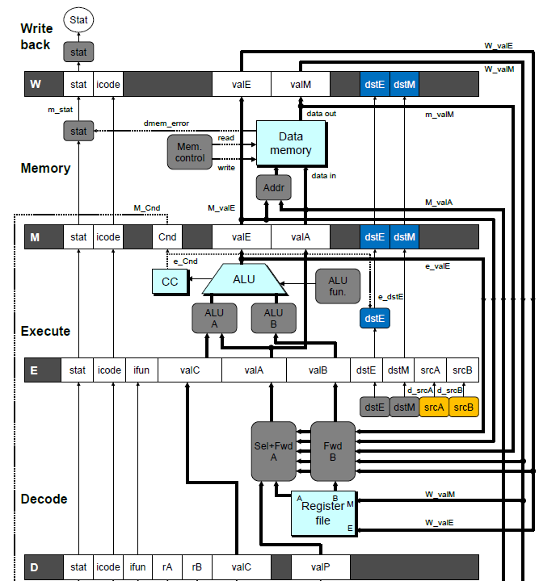
实现转发
在译码阶段从E、M和W流水线寄存器中添加额外的反馈路径
在译码阶段创建逻辑块来从valA和valB的多来源中进行选择
Notes:
因为原来valA是通过选择Select valP和srcA对应的值来的。现在srcA对应的值通过forward模块进行选择到底从那里得到。所以valA必须经过select和forward两个模块。所以简写为
Sel+Fwd A.

Slide 22
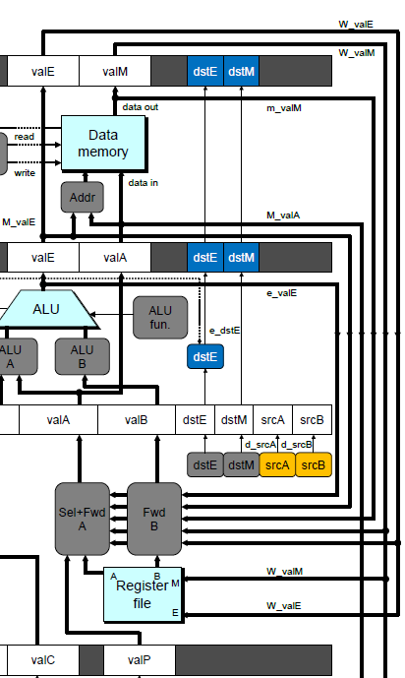
实现转发
## What should be the A value?
int d_valA = [
# Use incremented PC
D_icode in { ICALL, IJXX } : D_valP;
# Forward valE from execute
d_srcA == e_dstE : e_valE;
# Forward valM from memory
d_srcA == M_dstM : m_valM;
# Forward valE from memory
d_srcA == M_dstE : M_valE;
# Forward valM from write back d_srcA == W_dstM : W_valM;
# Forward valE from write back
d_srcA == W_dstE : W_valE;
# Use value read from register file
1 : d_rvalA;
];
Notes:
注意：五个forward条件之间的顺序不能更换。
因为首先在pipeline中阶段越前的指令越靠近目标指令，所以如果两个不同阶段的指令写同一个寄存器，显然应该保留阶段较前的那个。
其次，同一阶段dstE可能和dstM相同，这发生在 popl %esp上。根据语义，%esp的内容应该是内存的值，而不是计算得到的值。

Slide 23
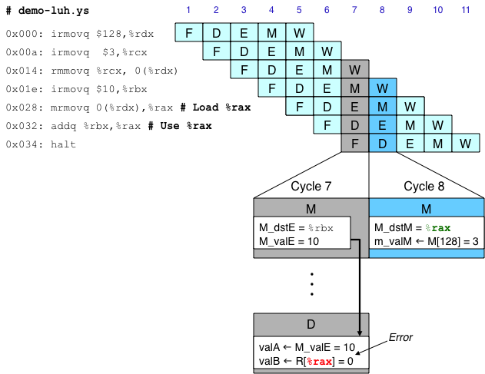
转发的限制
加载-使用 依赖
在周期7译码阶段结束时需要的值
在周期8访存阶段才读取该值
Notes:
Forward可以解决大部分data dependence问题。对于上面的load/use问题，虽然他属于我们已经给出的五种forward数据的来源之一（寄存器的结果来自于内存），应该用forward技术。但因为memory来得太晚，所以addl指令必须要stall才能正确。
推广开来，如果产生数据的源和目的之间的最小stage>1，那么就必须stall。dstE之所以不引起stall是因为dstE的值由execute stage产生，要使用它的是decode stage。两者之间的stage差为1。

Slide 24
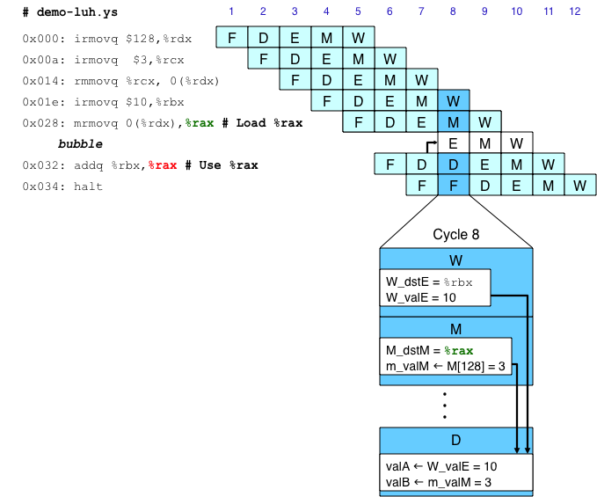
避免 加载/使用 冒险
使用指令暂停一个周期
然后就可以获取从访存阶段转发的加载值

Slide 25
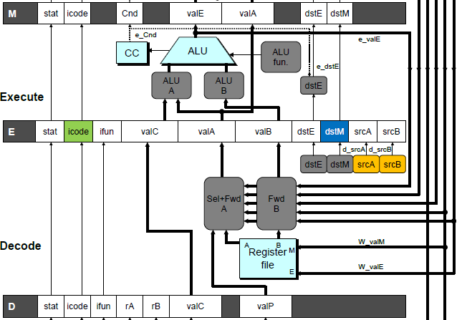
检测 加载/使用 冒险
条件 | 触发
加载/使用 冒险 | E_icode in { IMRMOVQ, IPOPQ } && E_dstM in { d_srcA, d_srcB }

Slide 26
加载/使用 冒险的控制
# demo
-
luh
.
ys
1
2
3
4
5
6
7
8
9
10
11
12
F
F
D
D
E
E
M
M
W
0x000:
irmovq
$128,%
rdx
W
F
F
D
D
E
E
M
M
W
0x00a:
irmovq
$3,%
rcx
W
F
F
D
D
E
E
M
M
W
0x014:
rmmovq
%
rcx
, 0(%
rdx
)
W
F
F
D
D
E
E
M
M
W
0x01e:
irmovq
$10,%
ebx
W
%
rax
# Load %
rax
F
F
F
D
D
D
E
E
E
M
M
M
W
W
0x028:
mrmovq
0(%
rdx
),
W
bubble
E
M
W
0x032:
addq
%
ebx
,
%
rax
# Use %
rax
F
D
D
E
M
W
0x034: halt
F
F
D
E
M
W
将指令暂停在取指和译码阶段
在执行阶段注入气泡
条件 | F | D | E | M | W
加载/使用 冒险 | 暂停 | 暂停 | 气泡 | 正常 | 正常
Notes:
在最后一个stall之后，必须有一个bubble，不然原来的指令还是会被组合电路传递到下一个阶段去，这样一条指令就执行了两次

Slide 27
分支预测错误示例
demo-j.ys
0x000: xorq %rax,%rax
0x002: jne t # Not taken
0x00b: irmovq $1, %rax # Fall through
0x015: nop
0x016: nop
0x017: nop
0x018: halt
0x019: t: irmovq $3, %rdx # Target
0x023: irmovq $4, %rcx # Should not execute
0x02d: irmovq $5, %rdx # Should not execute
只能执行最早的8条指令
Notes:
这是control dependency引起问题的一个例子。

Slide 28
处理预测错误
#demo-j.ys
0x000: xorq %rax, %rax
0x002: jne target #Not Taken
0x016: irmovq $2, %rdx #target
bubble
0x020: irmovq $3, %rbx # target+1
bubble
0x00b: irmovq $1, %rax # Fall through
0x015: halt
1
2
3
4
5
6
7
8
9
10
F
F
D
D
E
E
M
M
W
W
F
F
D
D
E
E
M
M
W
W
F
D
E
M
W
F
D
E
M
W
F
F
D
D
E
E
M
M
W
W
F
F
D
D
E
E
M
M
W
W
作为预测分支
取出 2 条目标指令
当预测错误时取消
在执行阶段检测到未选择该分支
在紧跟的指令周期中，将处于执行和译码阶段的指令用气泡替换掉
此时没有出现副作用
Notes:
只是简单的取消已经进入流水线的两条指令（通过在execute和decode阶段插入bubble的方法，这就把这两条指令替换掉了）

Slide 29
检测分支预测错误
M
icode
Cnd
valE
valA
dstE
dstM
e_Cnd
ALU
ALU
CC
ALU
CC
fun.
ALU
ALU
Execute
A
B
E
icode
ifun
valC
valA
valB
dstE
dstM
srcA
srcB
条件 | 触发
分支预测错误 | E_icode = IJXX & !e_Cnd

Slide 30
预测错误的控制
#demo-j.ys
0x000: xorq %rax, %rax
0x002: jne target #Not Taken
0x016: irmovq $2, %rdx #target
bubble
0x020: irmovq $3, %rbx # target+1
bubble
0x00b: irmovq $1, %rax # Fall through
0x015: halt
1
2
3
4
5
6
7
8
9
10
F
F
D
D
E
E
M
M
W
W
F
F
D
D
E
E
M
M
W
W
F
D
E
M
W
F
D
E
M
W
F
F
D
D
E
E
M
M
W
W
F
F
D
D
E
E
M
M
W
W
条件 | F | D | E | M | W
分支预测错误 | 正常 | 气泡 | 气泡 | 正常 | 正常

Slide 31
Return示例
demo-retb.ys
0x000: irmovq Stack,%rsp # Intialize stack pointer
0x00a: call p # Procedure call
0x013: irmovq $5,%rsi # Return point
0x01d: halt
0x020: .pos 0x20
0x020: p: irmovq $-1,%rdi # procedure
0x02a: ret
0x02b: irmovq $1,%rax # Should not be executed
0x035: irmovq $2,%rcx # Should not be executed
0x03f: irmovq $3,%rdx # Should not be executed
0x049: irmovq $4,%rbx # Should not be executed
0x100: .pos 0x100
0x100: Stack: # Stack: Stack pointer
之前执行了3条额外的指令
Notes:
在ret知道正确的返回地址之前，流水线中已经有三条错误的指令被读入了。（因为ret知道返回地址是在memory stage，这时在fetch, decode, execute stage各有一条指令在执行）

Slide 32
正确的Return示例
#demo_retb
1: 0x026: ret
2: bubble
3: bubble
4: bubble
5: 0x013: irmovq $5, %rsi #return
F
D
E
M
W
F
D
E
M
W
F
D
E
M
W
F
D
E
M
W
F
F
D
D
E
E
M
M
W
W
W
当ret经过流水线时，暂停在取指阶段
当处于译码、执行和访存阶段
在译码阶段注入气泡
当到达写回阶段释放暂停
W
valM
valM
=
=
0x0b
0x013
•
•
•
F
F
f
valC
f
valC
5
5
f
rB
f
rB
rsi
%
esi
%

Slide 33
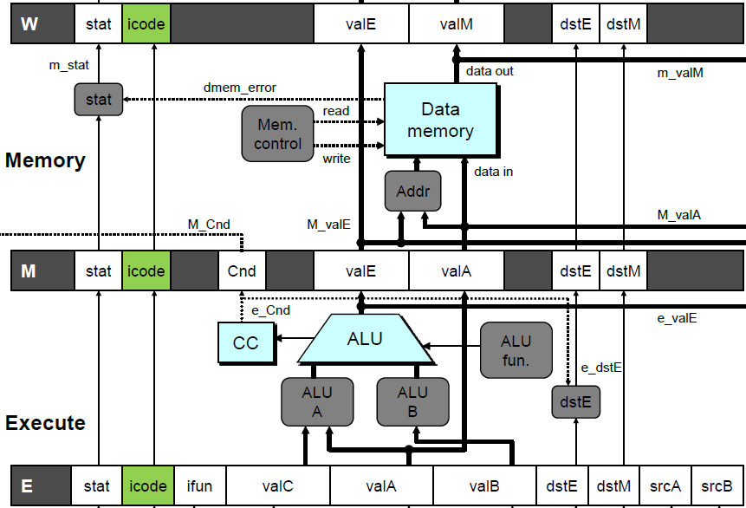
检测Return
条件 | 触发
处理 ret | IRET in { D_icode, E_icode, M_icode }
Notes:
因为原来valA是通过选择Select valP和srcA对应的值来的。现在srcA对应的值通过forward模块进行选择到底从那里得到。所以valA必须经过select和forward两个模块。所以简写为
Sel+Fwd A.

Slide 34
Return的控制
1
2
3
4
5
6
7
8
9
F
D
E
M
W
# demo
retb
-
F
D
E
M
W
0x026: ret
F
D
E
M
W
bubble
F
D
E
M
W
F
F
D
D
E
E
M
M
W
bubble
W
bubble
0x014:
irmovq
$5,%
rsi
# Return
条件 | F | D | E | M | W
处理 ret | 暂停 | 气泡 | 正常 | 正常 | 正常
Notes:
通过让fetch stall,就使得fetch总是在fetch ret之后的一条指令，但因为向D中插入bubble，所以这条指令也不被执行

Slide 35
特殊控制情况
检测
动作(在下一个周期)
条件 | 触发
处理 ret | IRET in { D_icode, E_icode, M_icode }
加载/使用 冒险 | E_icode in { IMRMOVQ, IPOPQ } && E_dstM in { d_srcA, d_srcB }
分支预测错误 | E_icode = IJXX & !e_Cnd
条件 | F | D | E | M | W
处理 ret | 暂停 | 气泡 | 正常 | 正常 | 正常
加载/使用 冒险 | 暂停 | 暂停 | 气泡 | 正常 | 正常
分支预测错误 | 正常 | 气泡 | 气泡 | 正常 | 正常

Slide 36
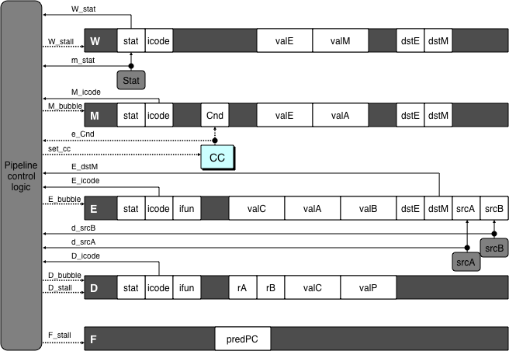
实现流水线控制
组合逻辑产生流水线控制信号
动作发生在每个追随周期开始的时候

Slide 37
流水线控制的初始版本
bool F_stall =
# Conditions for a load/use hazard
E_icode in { IMRMOVQ, IPOPQ } && E_dstM in
{ d_srcA, d_srcB } ||
# stalling at fetch while ret passes
through pipeline
IRET in { D_icode, E_icode, M_icode };
bool D_stall =
# Conditions for a load/use hazard
E_icode in { IMRMOVQ, IPOPQ } && E_dstM in
{ d_srcA, d_srcB };

Slide 38
流水线控制的初始版本
bool D_bubble =
# Mispredicted branch
(E_icode == IJXX && !e_Cnd) ||
# stalling at fetch while ret passes
through pipeline
IRET in { D_icode, E_icode, M_icode };
bool E_bubble =
# Mispredicted branch
(E_icode == IJXX && !e_Cnd) ||
# Load/use hazard
E_icode in { IMRMOVQ, IPOPQ } && E_dstM in
{ d_srcA, d_srcB };

Slide 39
控制组合
在一个时钟周期内可能出现多个特殊情况
组合A
不选择分支
位于分支目标的ret 指令
组合B
指令从内存读取到%rsp
紧跟着ret指令
Notes:
对于ret2，当decode一条ret时，自动会在D中插入bubble,这样当下一cycle时，decode stage中只可能是bubble

Slide 40
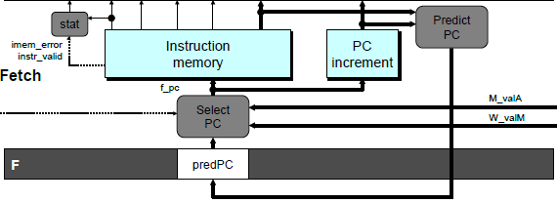
控制组合 A
1
1
Mispredict
1
Mispredict
ret
ret
ret
M
M
M
M
M
JXX
E
JXX
E
E
E
E
ret
ret
D
ret
D
D
D
D
Combination A
条件 | F | D | E | M | W
处理ret | 暂停 | 气泡 | 正常 | 正常 | 正常
分支预测错误 | 正常 | 气泡 | 气泡 | 正常 | 正常
组合 | 暂停 | 气泡 | 气泡 | 正常 | 正常
当分支预测错误时应该处理
暂停F流水线寄存器
但是PC的选择逻辑将会使用M_valM

Slide 41
控制组合 B
1
1
Load/use
ret
1
ret
ret
M
M
M
M
E
Load
E
E
E
Use
ret
ret
D
D
ret
D
D
Combination B
条件 | F | D | E | M | W
处理ret | 暂停 | 气泡 | 正常 | 正常 | 正常
加载/使用 冒险 | 暂停 | 暂停 | 气泡 | 正常 | 正常
组合 | 暂停 | 气泡 + 暂停 | 气泡 | 正常 | 正常
将会尝试插入气泡和暂停流水线寄存器D
处理器发出流水线错误信号
Notes:
Ret在D中插入bubble的前提是他自己往前走，而让decode空操作。但现在因为load/use要求ret不能往前走(stall)，这样也就不需要在D中插入bubble

Slide 42
处理控制组合B
1
1
Load/use
ret
1
ret
ret
M
M
M
M
E
Load
E
E
E
Use
ret
ret
D
D
ret
D
D
Combination B
条件 | F | D | E | M | W
处理ret | 暂停 | 气泡 | 正常 | 正常 | 正常
加载/使用 冒险 | 暂停 | 暂停 | 气泡 | 正常 | 正常
组合 | 暂停 | 暂停 | 气泡 | 正常 | 正常
加载/使用 冒险应该有优先权
ret指令应该被保持在译码阶段以推迟一个周期

Slide 43
正确的流水线控制逻辑
bool D_气泡 =
# Mispredicted branch
(E_icode == IJXX && !e_Cnd) ||
# stalling at fetch while ret passes through pipeline
IRET in { D_icode, E_icode, M_icode }
# but not condition for a load/use hazard
&& !(E_icode in { IMRMOVQ, IPOPQ }
&& E_dstM in { d_srcA, d_srcB });
条件 | F | D | E | M | W
处理ret | 暂停 | 气泡 | 正常 | 正常 | 正常
加载/使用 冒险 | 暂停 | 暂停 | 气泡 | 正常 | 正常
组合 | 暂停 | 暂停 | 气泡 | 正常 | 正常
加载/使用 冒险应该有优先权
ret指令应该被保持在译码阶段以推迟一个周期

Slide 44
流水线总结
数据冒险
大部分使用转发处理
没有性能损失
加载/使用 冒险需要一个周期的暂停
控制冒险
将检测到分支预测错误时取消指令
两个时钟周期被浪费
暂停在取指阶段直到ret通过流水线
三个时钟周期被浪费
控制组合
必须仔细分析
首个版本有细微的缺陷
只有不寻常的指令组合才会出现

Slide 45
第四章 处理器体系结构 ——处理器的性能
教 师： 史先俊
计算机科学与技术学院
哈尔滨工业大学

Slide 46
目录
PIPE设计总结
异常条件
性能分析
取指阶段的设计
现代高性能处理器
乱序执行

Slide 47
异常
处理器不能继续正常操作的条件
原因
停机指令 (当前)
取指或读数试图访问一个非法地址 (之前)
非法指令 (之前)
期望行为
完成一些指令
或者当前或者之前，取决于异常类型
抛弃其他指令
调用异常处理程序
类似于异常过程调用
我们的实现方法
当指令引起异常时就停机

Slide 48
异常例子
取指阶段的异常
jmp $-1 # 无效跳转目标
.byte 0xFF # 无效指令代码
halt # 停止指令
访存阶段的异常
irmovq $100,%rax
rmmovq %rax,0x10000(%rax) # 无效地址

Slide 49
流水线处理器中的异常#1
# demo-exc1.ys
irmovq $100,%rax
rmmovq %rax,0x10000(%rax) # 无效地址
nop
.byte 0xFF # 无效指令代码
1
2
3
4
5
0x000: irmovq $100,%rax
0x00a: rmmovq %rax,0x1000(%rax)
F
D
E
M
W
0x014: nop
F
D
E
M
0x015: .byte 0xFF
F
D
E
F
D
Exception detected
期望的行为
rmmovq 引起异常
其他指令不受它的影响

Slide 50
流水线处理器中的异常#2
# demo-exc2.ys
0x000: xorq %rax,%rax # Set condition codes
0x002: jne t # Not taken
0x00b: irmovq $1,%rax
0x015: irmovq $2,%rdx
0x01f: halt
0x020: t: .byte 0xFF # Target
0x000: xorq %rax,%rax
1
2
3
4
5
6
7
8
9
0x002: jne t
0x020: t: .byte 0xFF
F
D
E
M
W
0x???: (I’m lost!)
F
D
E
M
0x00b: irmovq $1,%rax
F
D
E
M
W
F
D
E
M
W
F
D
E
M
W
期望的行为
没有异常发生
检测到异常

Slide 51
维护异常的顺序
W
stat
icode
valE
valM
dstE
dstM
M
stat
icode
Cnd
valE
valA
dstE
dstM
E
stat
icode
ifun
valC
valA
valB
dstE
dstM
srcA
srcB
D
stat
icode
ifun
rA
rB
valC
valP
F
predPC
为流水线寄存器增加状态字段
取指阶段设为 “AOK,” “ADR” (当取指地址错误), “HLT” (停机指令) 或者 “INS” (非法指令)
解码和执行阶段传递值
访存阶段传递或设置为“ADR”
当指令进入写回阶段时，异常被触发

Slide 52
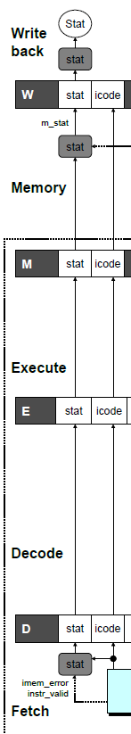
异常处理逻辑
取指阶段
访存阶段
写回阶段
dmem_error
# Determine status code for fetched instruction
int f_stat = [
imem_error: SADR;
!instr_valid : SINS;
f_icode == IHALT : SHLT;
1 : SAOK;
];
# Update the status
int m_stat = [
dmem_error : SADR;
1 : M_stat;
];
int Stat = [
# SBUB in earlier stages indicates bubble W_stat == SBUB : SAOK;
1 : W_stat;
];

Slide 53
流水线处理器中的副作用
# demo-exc3.ys
irmovq $100,%rax
rmmovq %rax,0x10000(%rax) # invalid address
addq %rax,%rax # Sets condition codes
1
2
3
4
5
0x000: irmovq $100,%rax
F
D
E
M
W
0x00a: rmmovq %rax,0x1000(%rax)
F
D
E
M
0x014: addq %rax,%rax
F
D
E
异常检测
条件码设置
期望的行为
rmmovq 指令引起异常
其他指令不受影响

Slide 54
避免副作用
异常出现应该禁止状态更新
非法指令转换为流水线气泡
除非状态指示异常状态
数据不会被写入无效的地址
防止条件码进行无效更新
在访存阶段检测异常
在执行阶段禁止条件码更新
必须在相同的时钟周期内发生
在最后阶段处理异常
当在访存阶段探测到异常时
在下一个时钟周期将气泡插入访存阶段
当在写回阶段探测到异常时
停止异常指令
包含在HCL代码中

Slide 55
状态变化的控制逻辑
设置条件码
阶段控制
也控制访存阶段的更新
# Should the condition codes be updated?
bool set_cc = E_icode == IOPQ &&
# State changes only during normal operation
!m_stat in { SADR, SINS, SHLT }
&& !W_stat in { SADR, SINS, SHLT };
# Start injecting bubbles as soon as exception passes through memory stage
bool M_bubble = m_stat in { SADR, SINS, SHLT }
|| W_stat in { SADR, SINS, SHLT };
# stall pipeline register W when exception encountered
bool W_stall = W_stat in { SADR, SINS, SHLT };

Slide 56
其他实际的异常处理
调用异常处理程序
将PC入栈
PC指向故障指令或下一条指令
通常和异常状态一起通过流水线传输
跳转到处理程序的入口地址
通常是固定地址
被定义为ISA的一部分
实现
尚未实现！---OS部分

Slide 57
性能评估
时钟频率
以Ghz计算
阶段功能的划分和电路的设计
保持每个阶段的工作量尽可能的小
指令的执行速率
CPI: 每指令周期数
平均来说，每条指令需要的时钟周期数
流水线功能设计和基准程序
例如：分支预测错误的频率

Slide 58
PIPE的CPI
CPI ≈ 1.0
每个周期取一条指令
几乎每个周期都有效的执行一条新指令
虽然每个单独的指令具有5个周期的延迟
CPI > 1.0
有时必须停顿或取消分支
计算 CPI
C：时钟周期
I：执行完成的指令数
B：插入的气泡个数 (C = I + B)
CPI = C/I = (I+B)/I = 1.0 + B/I
因子B/I代表因气泡而产生的平均处罚

Slide 59
PIPE的CPI（续)
B/I = LP + MP + RP
LP:由加载/使用冒险停顿产生的处罚
加载指令的比例 0.25
加载指令需要停顿的比例 0.20
每次插入气泡的数量 1
⇒ LP = 0.25 * 0.20 * 1 = 0.05
MP:由错误的分支预测产生的处罚
条件转移指令的比例 0.20
条件转移预测错误的比例 0.40
每次插入气泡的数量 2
⇒ MP = 0.20 * 0.40 * 2 = 0.16
RP: 由ret指令产生的处罚
返回指令站的比例 0.02
每次插入的气泡数量 3
⇒ RP = 0.02 * 3 = 0.06
Typical Values

Slide 60
PIPE的CPI（续)
B/I = LP + MP + RP
处罚造成的影响（三种处罚的总和) 0.05 + 0.16 + 0.06 = 0.27
⇒ CPI = 1.27 (Not bad!)

Slide 61
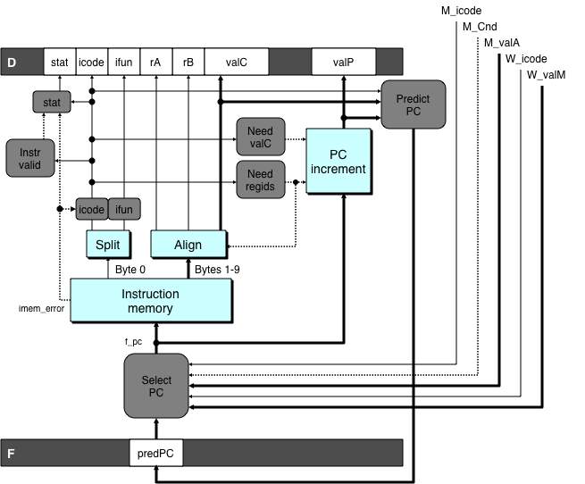
取指逻辑回顾
在取指周期期间
选择PC
从指令存储其中读取指令
检查icode确定指令长度
递增PC
时间
第二、四步需要大量时间

Slide 62
标准取指时序
Select PC
need_regids, need_valC
Mem. Read
Increment
1 时钟 周期
确保每一部分都顺序执行
在确定PC增加多少之后才能计算PC的值

Slide 63
快速增加PC的电路
incrPC
高 60 bits
低 4 bits
MUX
carry
0
1
慢
60-bit
增量
4-bit 加法器
快
need_regids
高 60 bits
0
need_ValC
低 4 bits
PC

Slide 64
调整取指时间
need_regids, need_valC
Select PC
4-bit add
Mem. Read
MUX
Incrementer
标准周期
1 时钟 周期
60-Bit 增量
当PC被选择时立即执行
不必等到MUX再输出
和存储器读并行执行

Slide 65
更实际的取指逻辑
Bytes 1-9
取指盒子
集成到指令缓存
取整个cache块 (16 or 32 bytes)
从当前块选择当前指令
提前获取下一个块
当到达当前块的末尾
或在分支目标处

Slide 66
现代CPU设计

Slide 67
指令控制
从内存中获取指令字节
当前PC值加预测目标得到预测分支
使用硬件动态猜测是否采取/不采取分支
将指令转换为操作
指令执行所需的基本步骤
典型指令需要1-3个操作
将寄存器转换为标签
抽象的标识符将一个操作的目的和后一个操作的源相连接

Slide 68
执行单元
Register
Prediction
Operations
Updates
OK?
Integer/
General
FP
FP
Load
Store
Functional
Branch
Integer
Add
Mult
/Div
Units
Operation Results
Addr
.
Addr
.
Data
Data
Data
Cache
Execution
Execution
多功能单元
每一个可以独立操作
一旦操作数就绪操作就可以执行
不一定依据程序顺序执行
受限于功能单元
控制逻辑
确保执行结果和顺序执行一样

Slide 69
Intel Haswell CPU的能力
多条指令可以并行执行
2 load（加载)
1 store（存储)
4 integer（整型)
2 FP multiply（浮点乘)
1 FP add / divide（浮点加/除)
有些指令花费多于一个周期，但是仍可以流水化
指令 延迟 周期数（周期s/Issue)
Load / Store 4 1
Integer Multiply 3 1
Integer Divide 3—30 3—30
Double/Single FP Multiply 5 1
Double/Single FP Add 3 1
Double/Single FP Divide 10—15 6—11

Slide 70
Haswell 操作
将指令动态转换为 “Uops”
~118 bits 宽
保持操作，两个源，一个目的
使用乱序引擎执行Uops
执行Uop当
操作数可用
功能单元可用
执行由“预约站”控制
跟踪uops之间的数据相关
分配资源

Slide 71
高性能分支预测
影响性能的关键
处理预测错误通常需要11-15个周期
分支目标缓存
512 个目的地址
4 bits 用于历史信息
自适应算法
可以识别重复的模式，例如交替跳转或不跳转
处理BTB未命中
在第六个周期检测
负偏移地址时采用预测，正偏移时不采用预测
循环vs条件

Slide 72
分支预测示例
分支历史
编码分支指令先前的历史信息
预测是否采取分支
状态机
每次采取分支后，向右过渡
不采取则向左过渡
在状态“Yes！”或“Yes?”下，预测采取分支
NT
NT
NT
T
Yes!
Yes?
No?
No!
NT
T
T
T

Slide 73
处理器总结
设计技术
对所有的指令建立统一的框架
便于在指令之间共享硬件
将标准逻辑块与控制逻辑位连接起来
操作
状态被保存在存储器或时钟寄存器
组合逻辑进行计算
寄存器/存储器时钟用于控制整体的行为
提高性能
流水化提高了吞吐量和资源利用率
必须保证服从ISA行为

Slide 74
